Slide 1
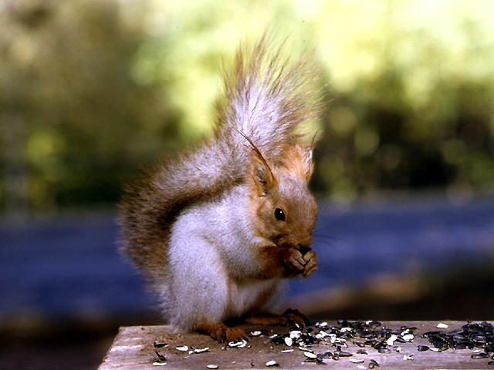
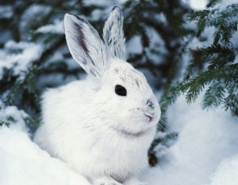
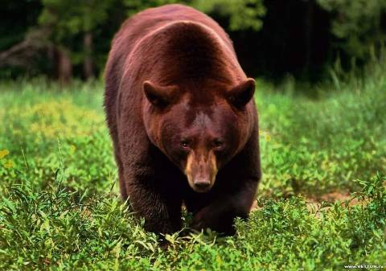
Подготовила воспитатель:
Кулакова О.А.
Презентация на тему:
«Дикие животные»

Slide 2

Лежала между ёлками Подушечка с иголками. Тихонечко лежала,
Потом вдруг убежала.

Slide 3
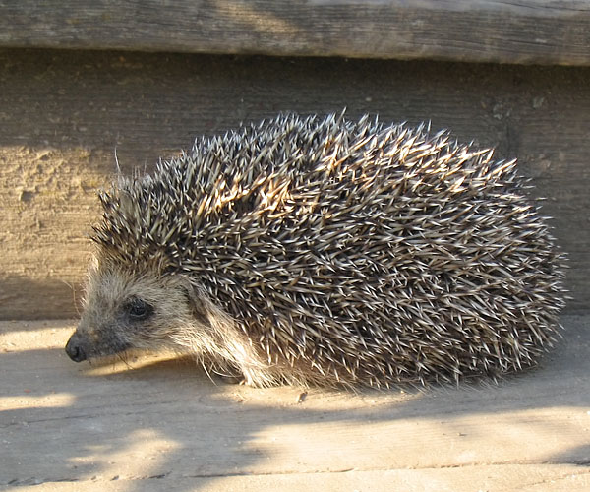
Ёжик

Slide 4
Рыже-огненный комочек,
С хвостиком как парашют,
По деревьям быстро скачет,
Был он там…
Теперь уж тут.
Быстрый он как стрелочка.
Так ведь это…

Slide 5
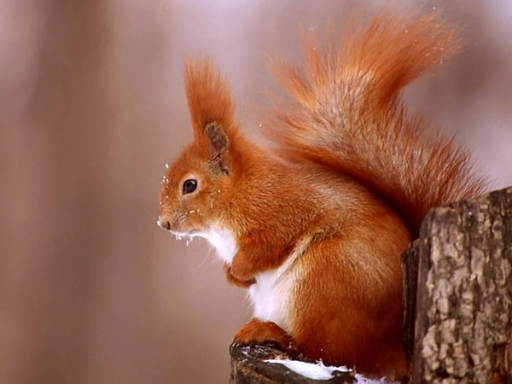
Белочка

Slide 6
Рыжая плутовка
Спряталась под ёлкой.
Зайца ждёт хитрюга та.
Как зовут её?..

Slide 7
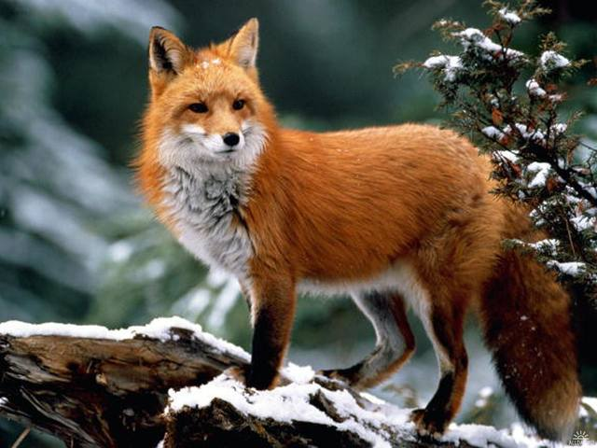
Лиса

Slide 8
Косолапый и большой,
Спит в берлоге он зимой.
Любит шишки, любит мёд,
Ну-ка, кто же назовет?

Slide 9
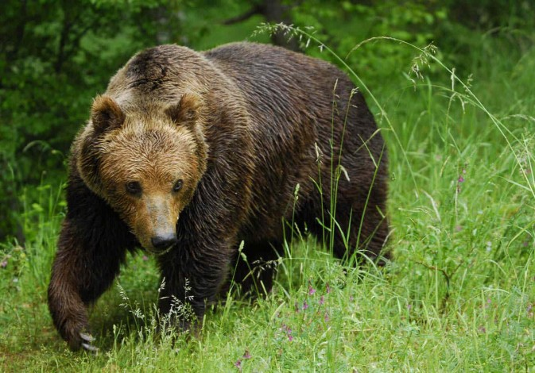
Медведь

Slide 10
Все время по лесу он рыщет,
Он в кустах кого-то ищет.
Он из кустов зубами щелк,
Кто скажите это?

Slide 11
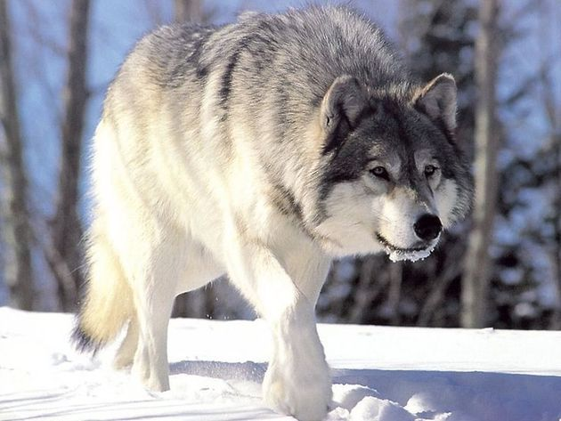
Волк

Slide 12
У него огромный рот,
Он зовется…

Slide 13
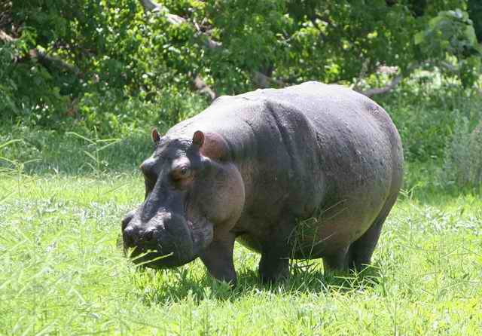
Бегемот

Slide 14
Два горба, копыта, хвост…
У него огромный рост!
Перед ним толпится люд.
Дети, кто же он?

Slide 15
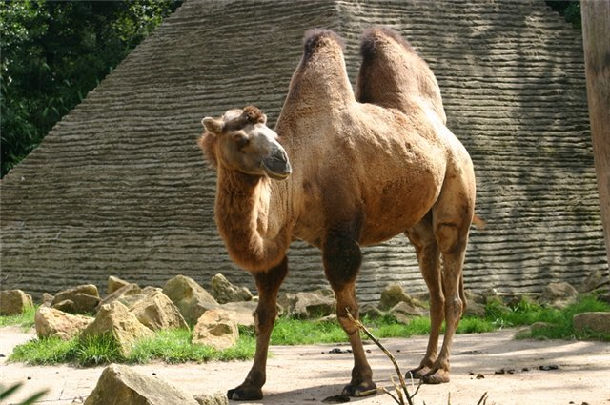
Верблюд

Slide 16
Он большой и добрый знаем,
И его за это уважаем.
Уши очень уж большие,
Лапы сильные такие.
Хобот длинный у него,
Любим мы сильней всего.
Точно знаешь, кто есть он,
Дети, это точно…

Slide 17
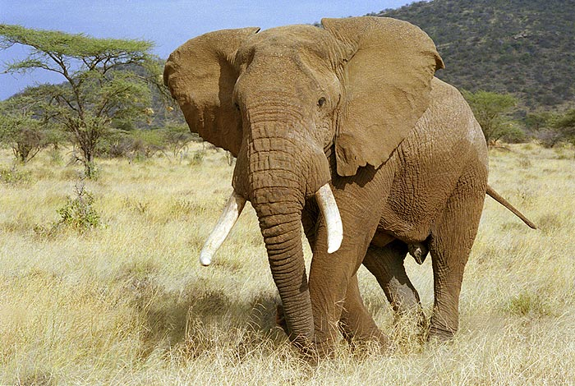
Слон

Slide 18
Очень грозный и отважный,
Гривой он мохнатой машет:
И рычит, как на распев –
Это храбрый, сильный…

Slide 19
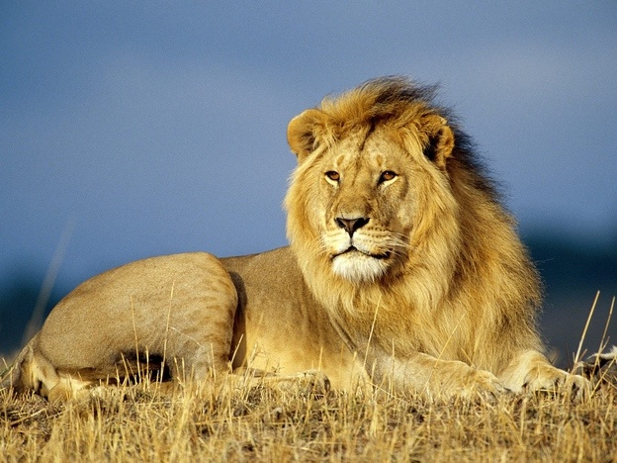
Лев

Slide 20
Он пятнистый великан –
Шея длинная, как кран:
По сафари ходит «граф»,
А зовут его …

Slide 21
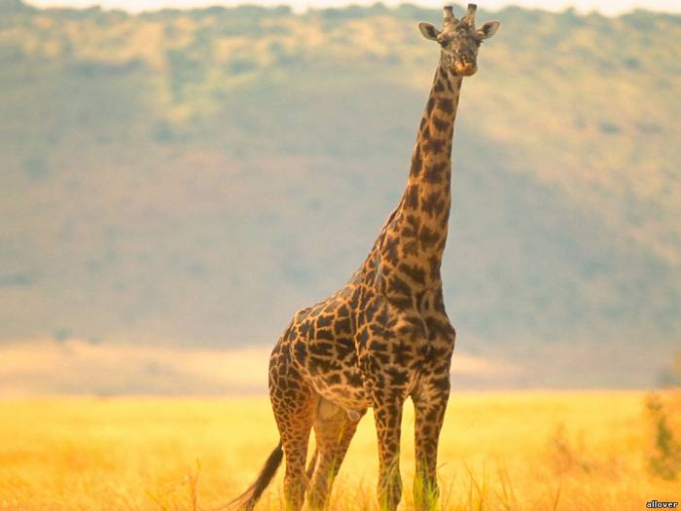
Жираф

